Slide 1



1 - 5
أكثر من ، أقل من
أ.أحـمـد الأحـمـدي @ahmad9963

Slide 2
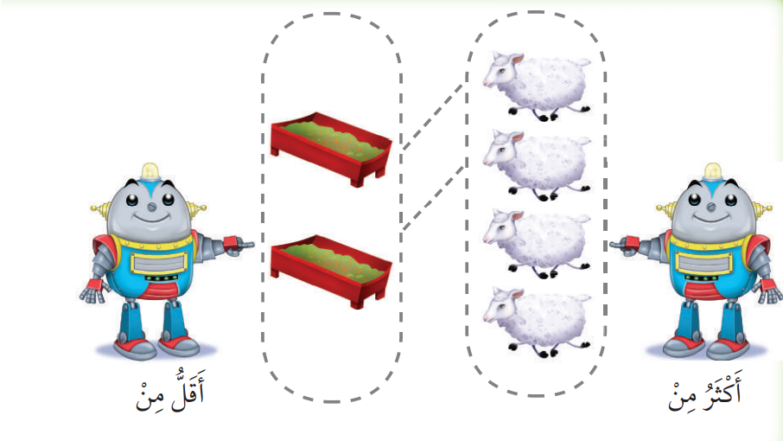
فكرة الدرس
أستعمل التقابل لتحديد المجموعات التي فيها عدد من الأشياء أقل أو أكثر من الأخرى .
المفردات
أكثر من
أقل من
أ.أحـمـد الأحـمـدي
@ahmad9963

Slide 3
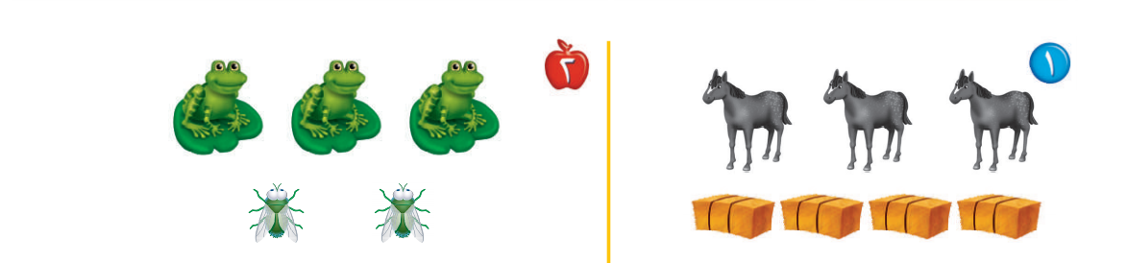
أوصل بخط بين عناصر المجموعتين المتقابلتين ، ثم أوصف العلاقة بينهم مستعملا ( أكثر من ) . ثم حوط المجموعة التي عناصرها أكثر
أ.أحـمـد الأحـمـدي
@ahmad9963

Slide 4

أوصل بخط بين عناصر المجموعتين المتقابلتين ، ثم أوصف العلاقة بينهم مستعملا ( أقل من ) . ثم حوط المجموعة التي عناصرها أقل
أ.أحـمـد الأحـمـدي
@ahmad9963

Slide 5
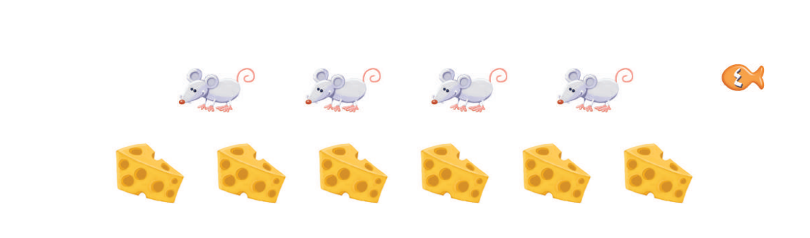
أوصل بخط بين عناصر المجموعتين المتقابلتين ، ثم أوصف العلاقة بينهم مستعملا ( أقل من ) . ثم حوط المجموعة التي عناصرها أكثر
أ.أحـمـد الأحـمـدي
@ahmad9963

Slide 6

أوصل بخط بين عناصر المجموعتين المتقابلتين ، ثم أوصف العلاقة بينهم مستعملا ( أقل من ) . ثم حوط المجموعة التي عناصرها أكثر
أ.أحـمـد الأحـمـدي
@ahmad9963

Slide 7

أوصل بخط بين عناصر المجموعتين المتقابلتين ، ثم أوصف العلاقة بينهم مستعملا ( أكثر من ) . ثم حوط المجموعة التي عناصرها أقل
أ.أحـمـد الأحـمـدي
@ahmad9963

Slide 8

أرسم عدد من النجوم يكون عددها أكثر من الطيور
أ.أحـمـد الأحـمـدي
@ahmad9963

